Slide 1
Leben mit Schizophrenie
Die entscheidende Rolle der Angehörigen
Berlin, 8. Oktober 2014
Erfahrungen der Angehörigen von Menschen mit Schizophrenie
Janine Berg-Peer
BApK e.V.
Deutsche Repräsentantin EUFAMI

Slide 2
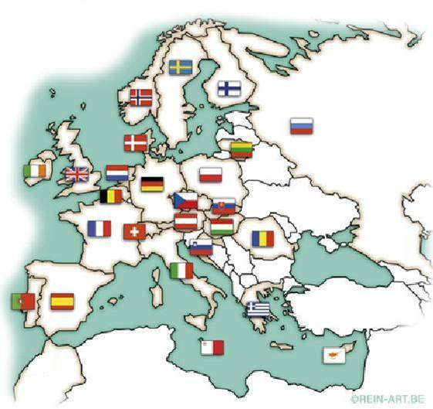
EUFAMI
Gegründet 1992 – 20-jähriges Bestehen am 19. Dezember 2012
Repräsentiert rund 25 Millionen Familien in Europa
48 Mitgliedsorganisationen in 28 Ländern
Ziel von EUFAMI ist es, Angehörige von Menschen mit einer schweren psychischen Erkrankung auf europäischer Ebene zu vertreten, um ihre Rechte und Interessen zu schützen und fördern

Slide 3
KU Leuven LUCAS
LUCAS: Zentrum für Versorgungsforschung und Beratung der KU Leuven
Zentrale Themen
*Soziale Trends in der Pflege *Kommunikation in Pflegebeziehungen
*Pflege von älteren Menschen *Wohlfahrt, Armut und Exklusion
*Psychische Gesundheitsfürsorge
Forschung
Politik
Praxis

Slide 4
Einführung
Hintergrund
Ziele der Studie
Charakteristika der Studienteilnehmer/innen
Ergebnisse
Erste Schlussfolgerungen

Slide 5
Hintergründe - 1
Internationale Studie von EUFAMI in Zusammenarbeit mit LUCAS
Durchführung in 25 Ländern, Abschluss: Ende 2014
Die Studie wurde durchgeführt, um die Bedürfnisse und Herausforderungen von Angehörigen zu erheben.
Es ist belegt, dass die Bedürfnisse von Angehörigen eng mit den Bedürfnissen der Erkrankten verbunden sind.
Diese Studie soll die Lebensumstände und die Belastungen der Angehörigen analysieren
Die Studie wird genauere Erkenntnisse zur Rolle die Angehörigen beim Krankheitsmanagement und der Genesung psychisch Kranker liefern.

Slide 6
Hintergründe - 2
Das Wissen über die Erfahrungen von Angehörigen muss vertieft werden: ihr Beitrag, ihre Belastungen, ihre Bedürfnisse und Notwendigkeiten, Stärken sowie Copingstrategien
Nur so können Angehörige als ernstzunehmende Partner/innen in der Therapie und Genesung der Patient/innen anerkannt werden.
EUFAMI ist überzeugt, dass die Ergebnisse einen erheblichen Nutzen für viele Organisationen, politische Entscheidungsträger/innen und Mitgliedsverbände von EUFAMI stiften werden.
Die Ergebnisse können als Grundlage dienen, künftige Unterstützungsaktivitäten für Angehörige zu planen.

Slide 7
Ziele der Studie
Zu verstehen, welches die Bedürfnisse von Angehörigen psychisch Kranker sind und vor welche Herausforderungen sie gestellt werden.
Untersuchung der Erfahrungen von Angehörigen von Menschen mit Schizophrenie.
Soziodemographische Charakteristika
Erfahrungen und Wohlbefinden
Unterstützung durch Fachpersonal
Bedarf an Unterstützung

Slide 8
Studien-teilnehmer/innen
431 Angehörige von Menschen mit Schizophrenie
Land | Angehörige
Australien | 21
Kanada | 100
Frankreich | 108
Deutschland | 60
Italien | 32
Spanien | 46
Großbritannien | 64
Total | 431

Slide 9
Charakteristika der Studienteilnehmer/innen
Soziodemographische und für die Betreuung relevante Charakteristika der Teilnehmer/innen
 | Alle Angehörige | Deutschland
Frauen-Anteil unter Angehörigen | 78 % | 80 %
Durchschnittsalter der Angehörigen | 61 Jahre | 63 Jahre
Allein zuständig | 38 % | 53 %
Hauptsächlich zuständig | 34 % | 21 %
Betreuung des eigenen Kindes | 84 % | 87 %
Betreuungsaufwand pro Woche | 23 Stunden | 19 Stunden
Betreuungsdauer in Jahren | 16 Jahre | 16 Jahre
Schwierigkeiten, zurecht zu kommen | 25 % | 12 %
Leben mit Patient/in zusammen | 42 % | 23 %

Slide 10
Headlines
Schätzung für EU: 10 Mio. Angehörige von Menschen mit Schizophrenie.
Schätzung Deutschland: 1,2 – 1,5 Mio. Angehörige
Die Belastung der Angehörigen ist multidimensional und betrifft verschiedene Aspekte:
psychologische
soziale
physische
Finanzielle
Auch Angehörige von Menschen mit Schizophrenie leiden unter Stigmatisierung
Positive Erfahrungen der Angehörigen werden von den negativen Aspekten überlagert

Slide 11
Häufige Belastungen
 |  | Alle | Deutschland
Zukünftige Rolle als Angehörige und zukünftige Betreuung | Die Person, die Sie betreuen, wird in Zukunft zu abhängig von Ihnen sein. | 54 % | 57 %
Zukünftige Rolle als Angehörigen und zukünftige Betreuung | Nicht in der Lage, für die Zukunft zu planen | 50 % | 55 %
Finanzielle Situation | Die finanzielle Situation der Person, die Sie betreuen | 47 % | 58 %
Mangel an Zeit und Aufmerksamkeit für sich selbst (außerhalb der Pflege) | Müssen Sie die Bedürfnisse der Person, die Sie betreuen, weit über Ihre eigenen Bedürfnisse stellen? | 45 % | 43 %
Mangel an Zeit und Aufmerksamkeit für sich selbst (außerhalb der Pflege) | Ist die Person, die Sie betreuen, im Moment zu abhängig von Ihnen? | 41 % | 38 %
Emotionale Bewältigung | Nicht in der Lage, mit den „ständigen Sorgen“ zurechtzukommen? | 39 % | 42 %
Qualität der Beziehung | Spannungen in der Beziehung mit der erkrankten Person? | 35 % | 42 %
Physische Gesundheit | Ihre eigene physische Gesundheit? | 34 % | 44 %
Mangel an Zeit und Aufmerksamkeit für sich selbst (außerhalb der Pflege) | Nicht genug Zeit für sich selbst? | 33 % | 32 %
Emotionale Bewältigung (Coping) | Erreichen der Belastungsgrenze („Breaking point“) | 30 % | 45 %

Slide 12
Stigmatisierung
Von Angehörigen empfundene Stigmatisierung nach Kontakt zu Fachpersonal Alle Länder Deutschland
Ich begann an, an mir zu zweifeln
stimme gar nicht zu
Manchmal schäme ich mich dafür
stimme eher nicht zu
Ich begann, mich weniger fähig als vorher zu fühlen
weder/noch
Ich begann, mich unterlegen zu fühlen
stimme zu
Ich begann manchmal, mich nutzlos zu fühlen
stimme voll zu
Die Stigmatisierung psychischer Erkrankungen betrifft nicht nur Patienten/innen, sondern auch ihre Angehörigen. Nicht alle fühlen sich durch das Fachpersonal unterstützt.
In Deutschland fühlen sich Angehörige weniger stark stigmatisiert – aber immer noch ca. 15 %.

Slide 13
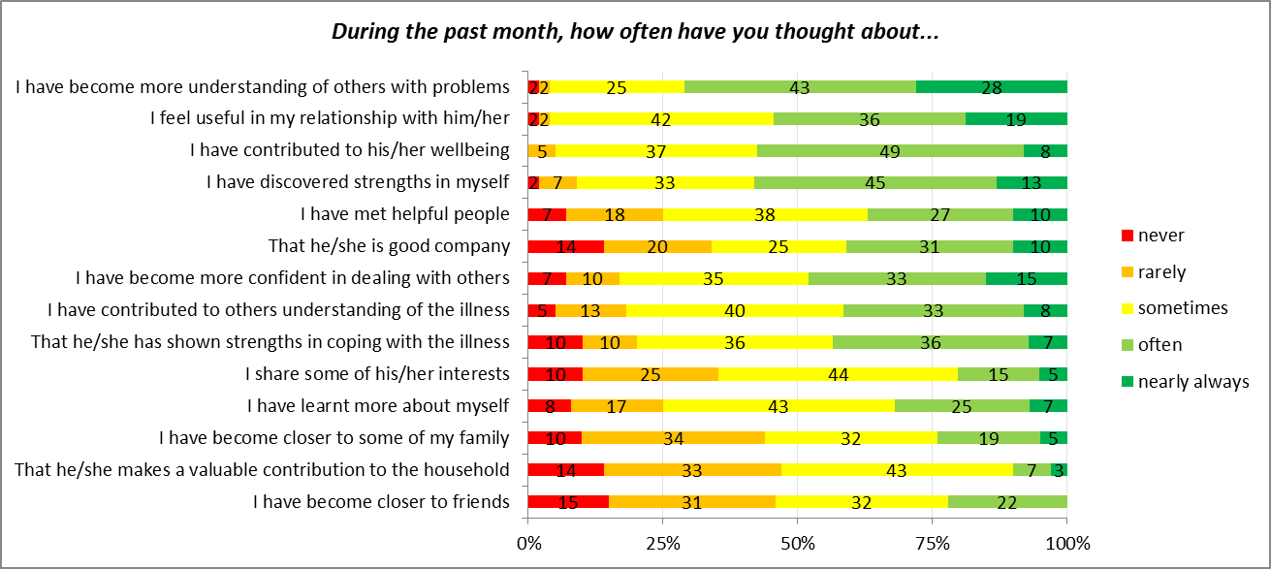
Positive Erfahrungen
Positive Erfahrungen der Angehörigen in Deutschland
Ich habe jetzt mehr Verständnis für andere, die Probleme haben
Ich fühle mich nützlich in meiner Beziehung zu ihm/ihr
Ich habe dazu beigetragen, dass sie/er sich wohl fühlt
Ich habe meine eigenen Stärken entdeckt
Ich habe hilfsbereite Menschen getroffen
nie
Ich habe festgestellt, dass sie/er mir gute Gesellschaft bietet
Ich habe mehr Selbstvertrauen im Umgang mit anderen entwickelt
selten
Ich habe dazu beigetragen, dass andere die Krankheit besser verstehen
manchmal
Sie/er hat Stärken im Umgang mit der Krankheit gezeigt
häufig
Ich teile einige ihrer/seiner Interessen
fast immer
Ich habe mehr über mich selbst gelernt
Ich bin einigen aus meiner Familie näher gekommen
Sie/er leistet einen wertvollen Beitrag zum Haushalt
Ich bin Freunden/innen näher gekommen
Stärken der vorhandenen positiven Erfahrungen gegenüber eher negativen Aspekten.

Slide 14
Professionelle Unterstützung
Zufriedenheit mit der Unterstützung durch Fachpersonal
Alle Länder Deutschland
Patienten//Angehörigen-Verbände
Ärzte
Krankenpfleger/innen
Arbeitsplatz
Sozialarbeiter/innen
Pharmazeutische Unternehmen
Versicherungen
Zufriedenheit variiert je nach Fachgruppe
Angehörige in Deutschland sind:
unzufriedener mit der Unterstützung durch Ärzte/innen und Krankenpfleger/innen
zufriedener mit Patienten/Angehörigen-Verbänden

Slide 15
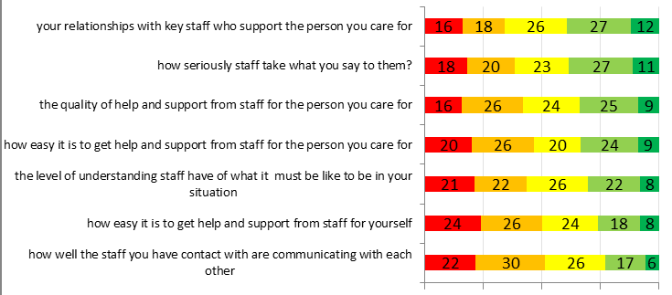
Professionelle Unterstützung
Zufriedenheit mit der professionellen Unterstützung
Alle Länder Deutschland
Ihre Beziehung zu Fachkräften der von Ihnen betreuten Person?
Wie ernst nehmen die Fachkräfte das, was Sie ihnen sagen?
Die Qualität der Hilfe und Unterstützung durch die Fachkräfte?
Wie leicht ist es, Hilfe und Unterstützung von den Fachkräften für die von Ihnen betreute Person zu erhalten?
Wie viel Verständnis haben die Fachkräfte für Ihre Situation?
Wie leicht ist es für Sie, Hilfe und Unterstützung von den Fachkräften für sich selbst zu erhalten?
Wie gut kommunizieren die Fachkräfte, mit denen Sie es zu tun haben, untereinander?

Slide 16
Unterstützung?
Hätten Sie gerne mehr Unterstützung für Ihre Rolle als Angehörige?
Alle Länder Deutschland
Nein, überhaupt nicht
Ja, ein wenig
Ja, sehr viel

Slide 17
Wesentliche Unterschiede in Deutschland
Angehörige in Deutschland:
haben weniger finanzielle Probleme
leben meist nicht mit ihren psychisch erkrankten Angehörigen zusammen (23 % versus z.B. 70 % in Spanien)
sind meist die einzigen Angehörigen, die sich um die Betroffenen kümmern (53 % versus 38 %)
verbringen weniger Zeit mit der Betreuung (19 Stunden gegenüber 23 Stunden in allen Ländern)
fühlen sich weniger stigmatisiert
sorgen sich mehr um ihre eigene physische Gesundheit (44 % vs. 34 %)
sind häufiger nicht in der Lage, eine Auszeit zu nehmen (41 % vs. 31 %)
erreichen häufiger eine Belastungsgrenze (45 % versus 30 %)
sind wesentlich häufiger unzufrieden mit der professionellen Unterstützung durch das medizinische Fachpersonal

Slide 18
Fazit
Angehörige kümmern sich um Menschen mit Schizophrenie. Sie sind betroffen und engagiert (Stunden, Tage, in verschiedenen Lebensbereichen)
als Partner/innen und Bezugsperson
Die Belastung ist hoch (durchgehend, über langen Zeitraum) Es gibt einige positive Erfahrungen: Manche Angehörige empfinden ihre Arbeit als wertvoll, aber nicht alle.
Wahrnehmung der Betreuungsbelastung => Ruhepausen sind wichtig
„Empowerment“ und Schulung
Herausstellen vorhandener positiver Betreuungserfahrungen, um negative Aspekte zu mindern
Professionelle Betreuer/innen würdigen die Rolle der Angehörigen nicht ausreichend = Paralleles Betreuungssystem
Professionellen Fachkräften vermitteln, Angehörige als Partner/innen zu sehen: als Teil der Lösung bei der langfristigen Unterstützung der Erkrankten auf dem Weg zur Genesung = einvernehmliche Unterstützung

Slide 19
Unterstützunde Maßnahmen
Individuelle Hilfe
Ermutigung zur Selbsthilfe und Hilfe mittels „Peer-Support“ durch andere Angehörige
Informations- und Schulungsangebote, die zugänglich, verständlich, bezahlbar, nachvollziehbar und vertrauenswürdig sind
Emotionale Unterstützung
Familien gezielt fördern und stärken
Organisatorische – praktische Hilfe
Förderung der Zusammenarbeit zwischen Fachkräften und Angehörigen
Ambulante Versorgung verbreitern und Zugang vereinfachen
Arbeitgeber/innen sensibilisieren, Mitarbeiter/innen bei der Betreuung chronisch kranker Angehöriger zu unterstützen,
Stärkere Forschungsförderung, um erfolgreiche Vorgehensweisen zu erfassen und Innovationen anzuregen
Hilfe durch die Öffentlichkeit
Entstigmatisierung: Aufklärung über Schizophrenie, Angst verringern, Medien sensibilisieren

